Slide 1

KHOA KỸ THUẬT VÀ CÔNG NGHỆ
BỘ MÔN CÔNG NGHỆ THÔNG TIN
BÁO CÁO THỰC TẬP ĐỒ ÁN CHUYÊN NGÀNH
XÂY DỰNG WEBSITE BÁN GIÀY THỂ THAO
Giảng viên hướng dẫn:
ThS. Trầm Hoàng Nam
Sinh viên thực hiện:
Họ tên: Nguyễn Mai Duy Khoa
MSSV: 110121211
Lớp: DA21TTC
Trà Vinh, tháng 1 năm 2025

Slide 2





Vấn đề nghiên cứu
Đối tượng nghiên cứu
TỔNG QUAN
Mục đích nghiên cứu
Phạm vi nghiên cứu
Trang 2/15

Slide 3
Vấn đề nghiên cứu
Xây dựng một website bán giày thể thao
Xây dựng website thương mại điện tử
Các bước tiếp cận
Tạo dự án react
Thiết kế fronend
Thiết kế backend
Là một xu hướng
Thị trường mở rộng
Nắm bắt xu hướng khách hàng
Tìm hiểu các website liên quan
Tìm hiểu nghiệp vụ liên quan
Trang 3/15

Slide 4



Đối tượng nghiên cứu
Framework
CSDL
React.js
Node.js
MongoDB
Trang 4/15

Slide 5

Xây dựng được một website thương mại điện tử hoàn chỉnh
Mục đích nghiên cứu
Phát triển khả năng làm việc fullstack thông qua thiết kế frontend và backend
Nắm vững kỹ năng quản lý và làm việc với cơ sở dữ liệu
Trang 5/15

Slide 6
Tập trung vào frontend và backend
Phạm vi nghiên cứu
Hướng đến giao diện người dùng gon gàn, đơn giản
Cơ sở dữ liệu hiệu quả
Trang 6/15

Slide 7
Kết quả đạt được
KẾT LUẬN
Nhận xét
Hướng phát triển
Trang 7/15

Slide 8
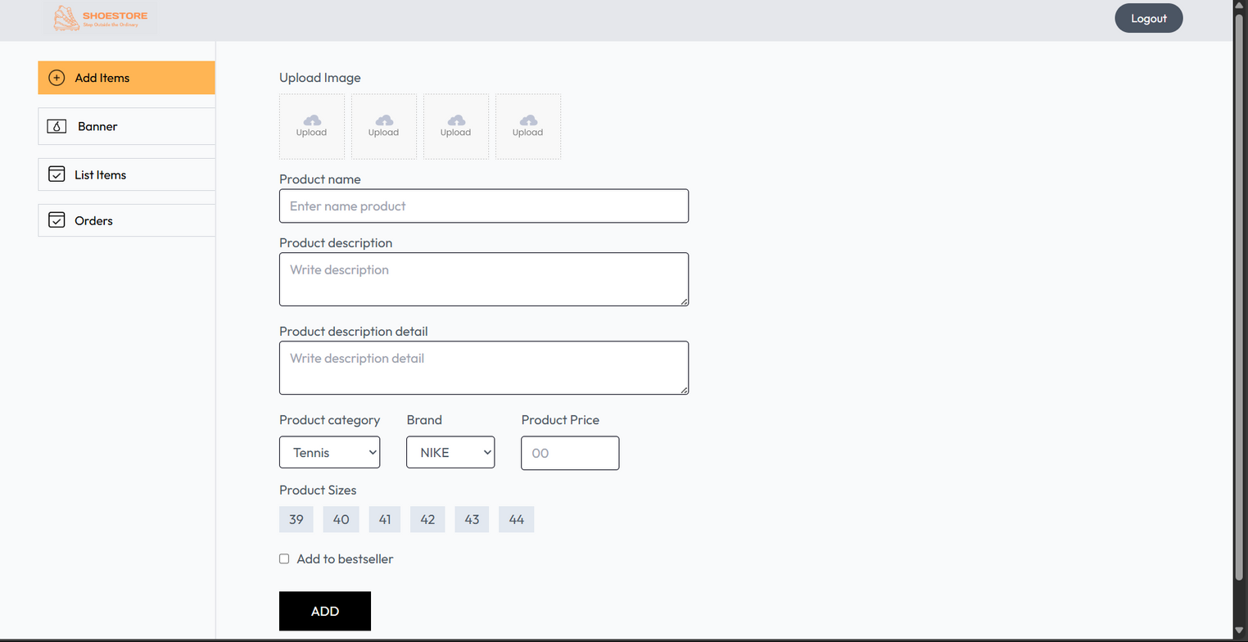
Kết quả đạt được
Trang quản trị:
Thêm sản phẩm
Trang 8/15

Slide 9
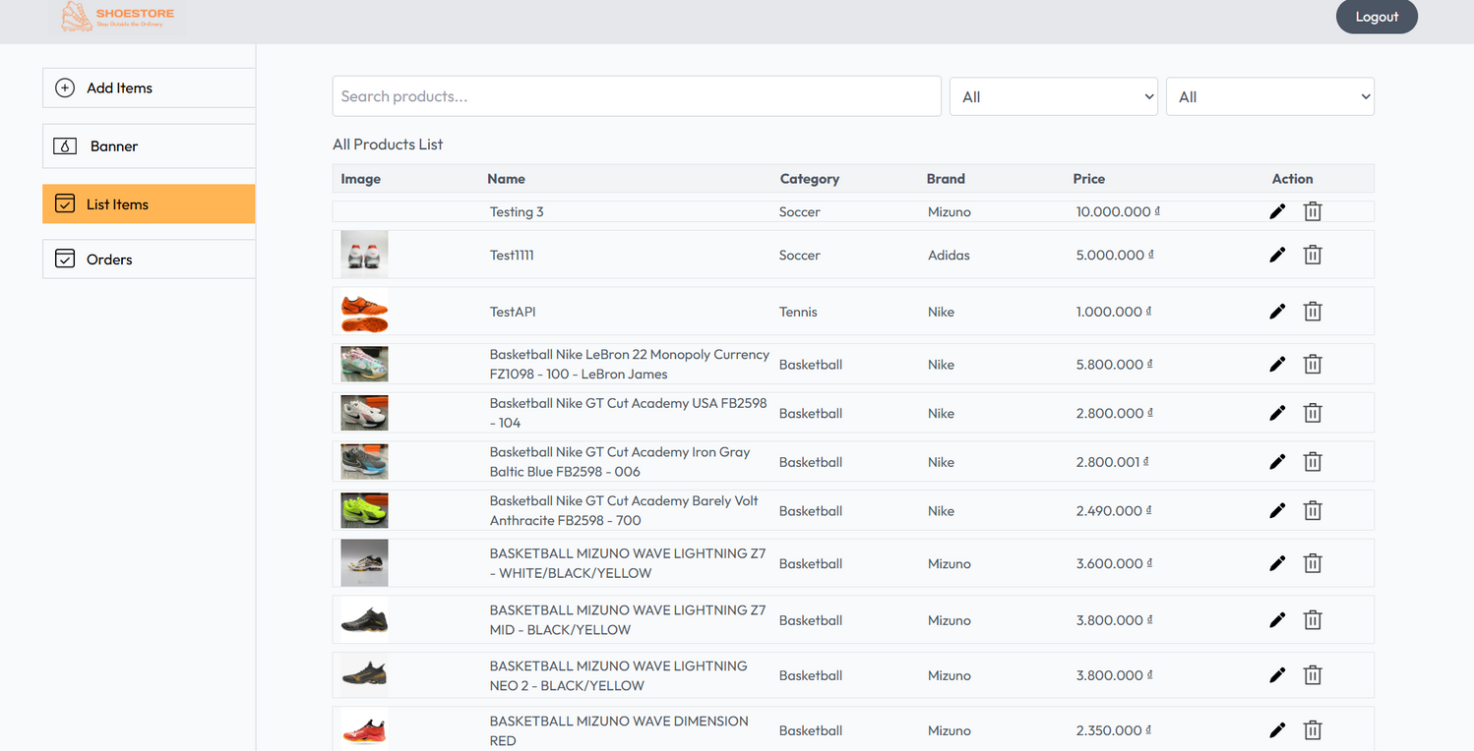
Kết quả đạt được
Trang quản trị:
Quản lý sản phẩm
Trang 9/15

Slide 10
Kết quả đạt được
Trang quản trị:
Quản lý đơn hàng
Trang 10/15

Slide 11
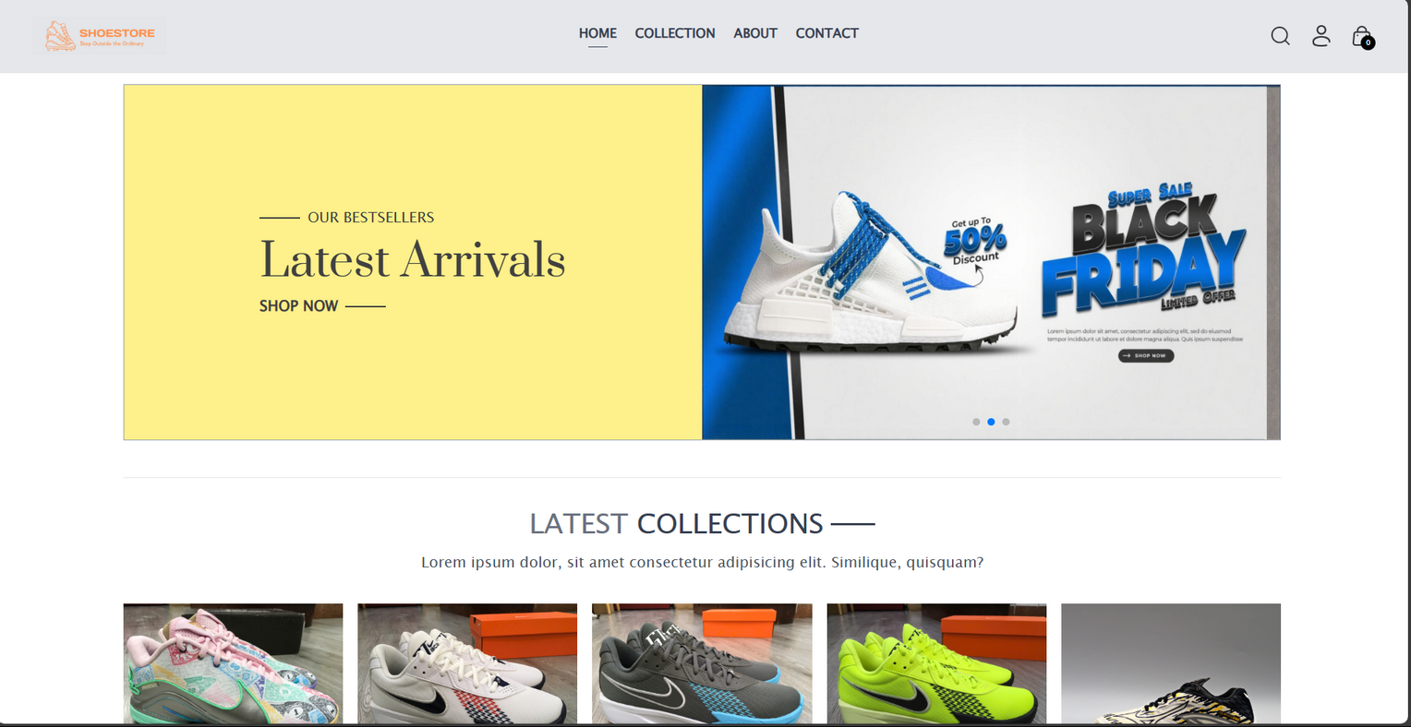
Kết quả đạt được
Trang người dùng:
Trang chủ
Trang 11/15

Slide 12
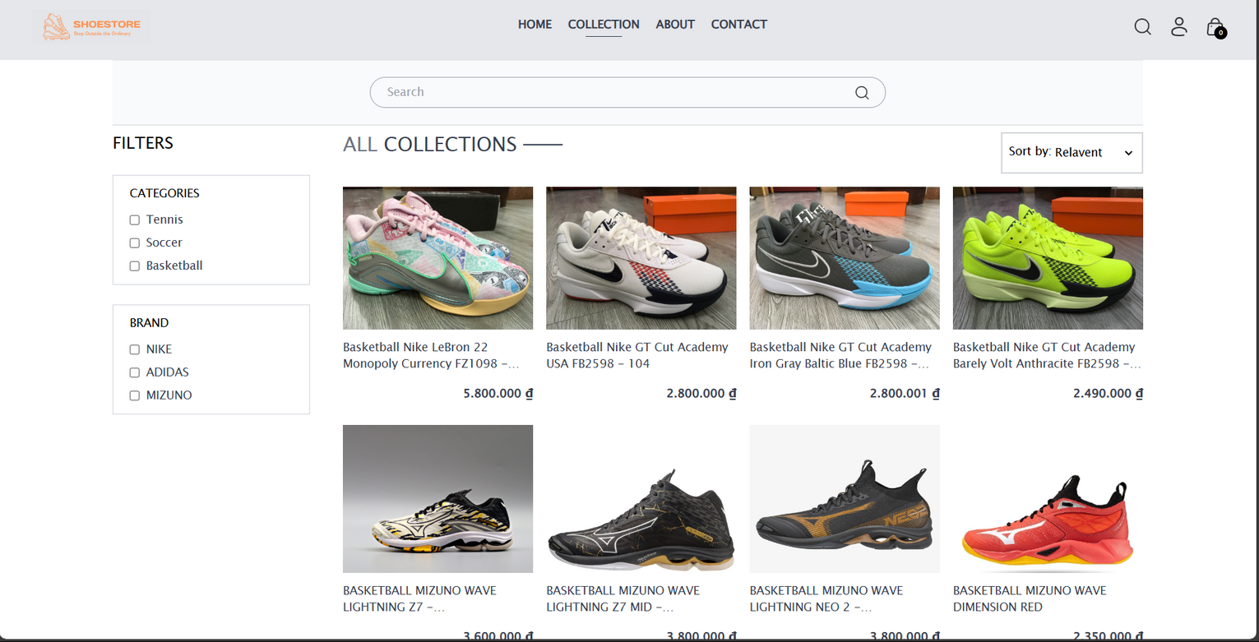
Kết quả đạt được
Trang người dùng:
Sản phẩm
Trang 12/15

Slide 13
Nhận xét
Ưu điểm
Nhược điểm
Giao diện đơn giản, gọn gàn
Hiển thị trực quan
Đáp ứng được nhu cầu của một website thương mại điện tử
Đáp ứng đủ nhu cầu nghiệp vụ của một shop bán giày thể thao
Chưa tối ưu hóa hiệu năng
Một vài chức năng thêm chưa phát triển
Trang 13/15

Slide 14
Hướng phát triển
Tối ưu hóa hiêu năng cho web trong tương lai
Phát triển các chức năng, tiện ích người dùng
Mở rộng quy mô
Trang 14/15

Slide 15

THANK YOU
Trang 15/15

